Slide 1




Generics in Java

Slide 2

Generics in Java ?
A programação Java Generics é introduzida no J2SE 5 para lidar com objetos de tipo seguro. Torna o código estável, detectando os erros em tempo de compilação.
Antes dos genéricos, podemos armazenar qualquer tipo de objeto na coleção, ou seja, não genérico. Agora, os genéricos forçam o programador java a armazenar um tipo específico de objetos.
Generics é um termo que denota e seta na
linguagem relatada uma definição e seu uso
com Tipos Genéricos e Métodos.

Slide 3
Vamos imaginar um cenário em que queremos criar uma lista em
Java para armazenar Inteiro; podemos escrever:
List list = new LinkedList();
list.add(new Integer(1));
Integer i = list.iterator().next();
Precisamos
Genericos?
Surpreendentemente, o compilador reclamará da última linha.
Ele não sabe que tipo de dados é retornado. O compilador exigirá
conversão explícita:
Integer i = (Integer) list.iterator.next();
Generics
Não há contrato que garanta que o tipo de retorno da lista seja
número inteiro. A lista definida pode conter qualquer objeto.
Só sabemos que estamos recuperando uma lista inspecionando
o contexto. Ao examinar tipos, ele pode garantir apenas que é um
Objeto, portanto, exige uma conversão explícita para garantir que
o tipo seja seguro.

Slide 4



Generics in Java
É um perigo em potencial para
uma ClassCastException
Permite que uma única classe trabalhe
com uma grande variedade de tipos
Torna nossos códigos mais
poluídos e menos legíveis
É uma forma natural de eliminar
a necessidade de se fazer cast
Destrói benefícios de uma linguagem
com tipos fortemente definidos
Preserva benefícios da checagem de tipos

Slide 5
Reusabilidade
Vantagens
Tipos
Seguros
Generics
Individual
Cast não é
Obrigatório
Implementando
non genericos
algoritmos

Slide 6
Generic Types Interface
Types
interface GenericInterface<T1, T2> {
T1 PerformExecution(T1 x);
T2 PerformExecution(T2 x);
}
class GenericClass implements GenericInterface<String, Integer> {
public Integer PerformExecution(String x) {
//code
}
public String PerformExecution(Integer x) {
//code
}
}
Generics

Slide 7
Generic Types Class
Types
class GenericClass {
private Object x;
public void set(Object x) {this.x = x;}
public Object get() { return x;}
}
Generics

Slide 8
Generic Types Method
Types
public <T> List<T> fromArrayToList(T[] a) {
return Arrays.stream(a).collect(Collectors.toList());
}
Generics

Slide 9
Generic Types Constructor
Types
class Dimension<T> {
private T length;
private T width;
private T height;
public Dimension( T length, T width, T height) {
super();
this.length = length;
this.width = width;
this.height = height;
}
Generics

Slide 10


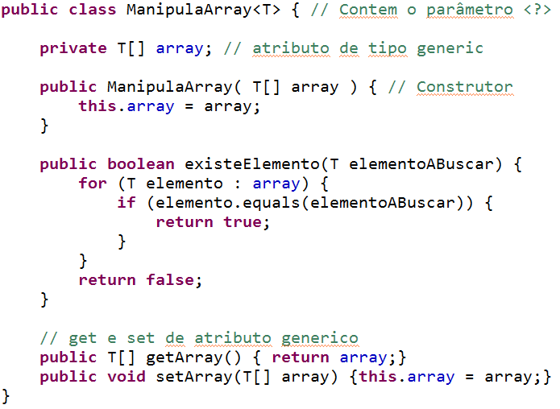
Declarando uma Classe utilizando Generics
Classe não trabalha com nenhuma referência a um tipo
específico
Indica que a classe declarada é uma classe Generics
Declarando Métodos Genéricos

Slide 11
Letras mais usadas
The most commonly used type parameter names are:
E - Element (used extensively by the Java Collections Framework)
K - Key
N - Number
T - Type
V - Value
S,U,V etc. - 2nd, 3rd, 4th types

Slide 12

Generics and Primitive Data Types
Uma restrição de genéricos em Java é que o parâmetro type
não pode ser um tipo primitivo.
Por exemplo, o seguinte não é compilado:
int
long
char
float
boolean
List<int> list = new ArrayList<>();
list.add(17);
byte
short
double
Para entender por que os tipos de dados primitivos não funcionam, lembre-se de
que os genéricos são um recurso em tempo de compilação, o que significa que o
parâmetro type é apagado e todos os tipos genéricos são implementados como o
Object.

Slide 13
Generics and Primitive Data Types
List<Integer> list = new ArrayList<>();
list.add(17);
A assinatura do método add é:
boolean add(E e);
:
E será compilado para:
boolean add(Object e);

Slide 14
Generics and Primitive Data Types
Portanto, os parâmetros de tipo devem ser conversíveis em Objeto.
Como os tipos primitivos não estendem Object, não podemos usá-los
como parâmetros de tipo. No entanto, o Java fornece tipos de boxes para primitivas,
juntamente com autoboxing e unboxing para (unwrap) desembrulhá-las:
Integer a = 17;
int b = a;
Portanto, se queremos criar uma lista que possa conter números inteiros,
podemos usar o wrapper:
List<Integer> list = new ArrayList<>();
list.add(17);
int first = list.get(0);
O código compilado será o equivalente a:
List list = new ArrayList<>();
list.add(Integer.valueOf(17));
int first = ((Integer) list.get(0)).intValue();
O código compilado será o equivalente a:

Slide 15
Generics and Primitive Data Types
Versões futuras do Java podem permitir
tipos de dados primitivos para genéricos.
O Projeto Valhalla visa melhorar a maneira como os
genéricos são tratados.
A idéia é implementar a especialização em genéricos,
conforme descrito no JEP 218.

Slide 16
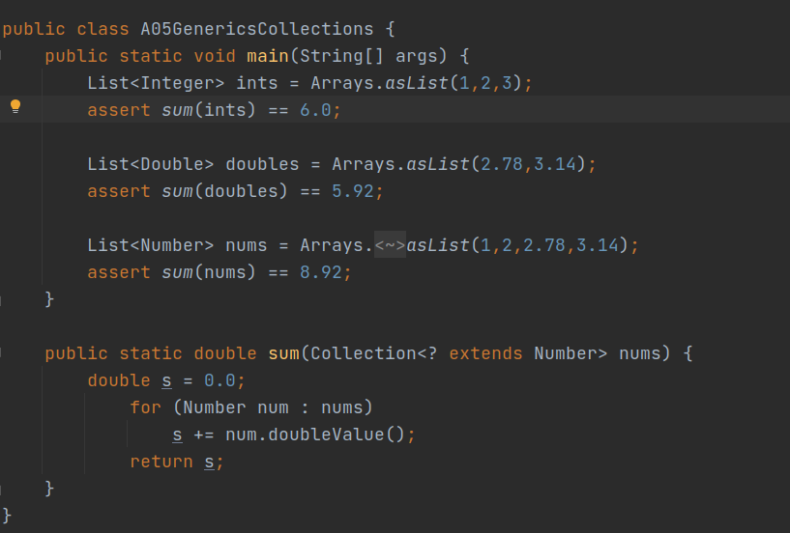
Generics and Wildcards Number

Slide 17






Limitando Genéricos
Leão
Gato

Slide 18
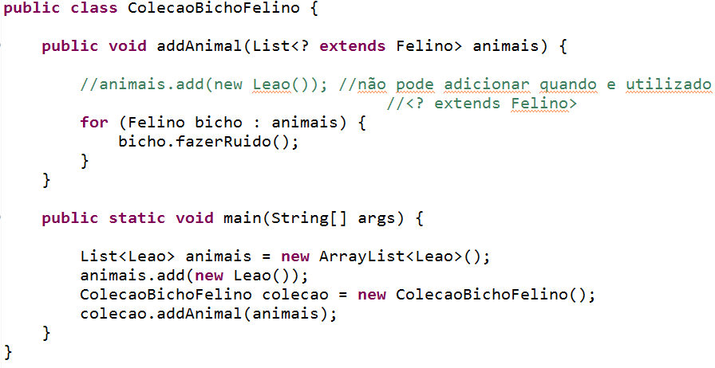
Coringa <?>
Aceita T e todos os seus ascendentes
< ? super T >
< ? extends T >
Aceita T e todos os seus descendentes
Aceita somente Felino
Neste caso [Leão]

Slide 19
Wildcards Generics
Existem 3 tipos de Wildcards em Generics:
List<?>
mas conhecido como Unknown Wildcard. Wildcard desconhecido.
List<? extends A>
List<? super A>

Slide 20
SubTipos
Integer é um subtipo de Number
Double é um subtipo de Number
ArrayList<E> é um subtipo de List<E>
List<E> é um subtipo de Collection<E>
Collection<E> é um subtipo de Iterable<E>

Slide 21
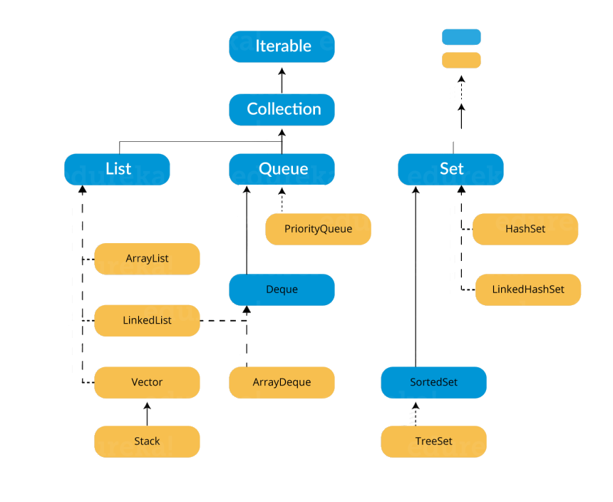
_{Generics in Java}
interface
class
implements
extends

Slide 22
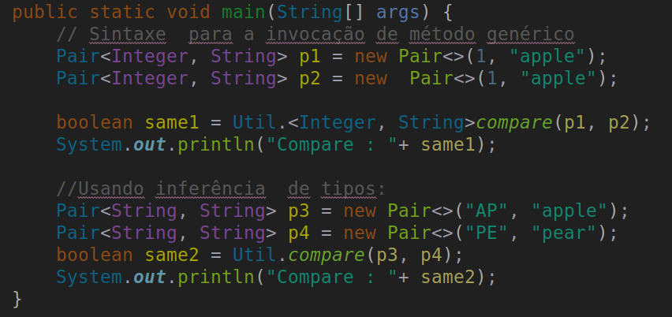
Atividades

Slide 23
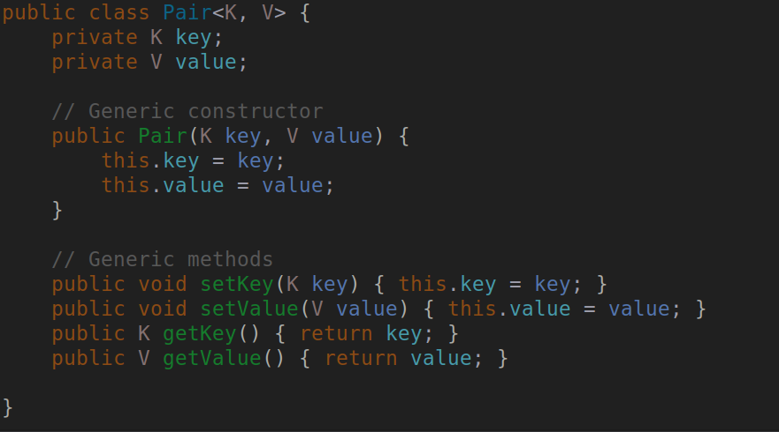
Atividades

Slide 24
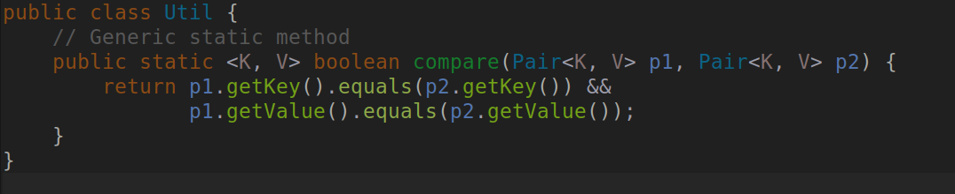
Atividades
Objetivo da atividade criar o projeto acima, criar classe executora
criar a classe Generica Pair e uma classe Util e chamar o metodo
compare da mesma.
Ao finalizar a mesma, a atividade consiste em criar agora um Pair
com três atributos:
firstName: T
SecondName: U
Age: S

Slide 25
VALEU
GALERA

